Slide 1
Опыт использования шкал ECERS — R при оценке качества образовательной среды по математическому развитию дошкольника
МКДОУ детского сада № 16 «Малыш» г. Омутнинска
Чушникова Олеся Владимировна,
старший воспитатель

Slide 2
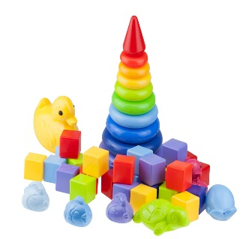
ФГОС ДО п.2.8
Образовательная среда – совокупность
условий, целенаправленно создаваемых в
целях обеспечения полноценного
образования и развития детей
характер взаимодействия
со взрослыми
предметно-пространственная
развивающая среда
характер взаимодействия
с другими детьми
система отношений ребенка к миру,
к другим людям,
к себе самому

Slide 3
Цели математического развития детей дошкольного возраста (ФГОС ДО)
1. Развитие логико-математических представлений о математических свойствах и отношениях предметов (конкретных величинах, числах, геометрических фигурах, зависимостях, закономерностях);
2. Развитие сенсорных, предметно-действенных способов познания математических свойств и отношений: обследование, сопоставление, группировка, упорядочение, разбиение;
3. Освоение детьми экспериментально-исследовательских способов познания математического содержания (экспериментирование, моделирование, трансформация);

Slide 4
Цели математического развития детей дошкольного возраста (ФГОС ДО)
4. Развитие у детей логических способов познания математических свойств и отношений (анализ, абстрагирование, отрицание, сравнение, классификация);
5. Овладение детьми математическими способами познания действительности: счет, измерение, простейшие вычисления;
6. Развитие интеллектуально-творческих проявлений детей: находчивости, смекалки, догадки, сообразительности, стремления к поиску нестандартных решений;
7. Развитие точной, аргументированной и доказательной речи, обогащение словаря ребенка;
8. Развитие инициативности и активности детей.

Slide 5
Целевые ориентиры по формированию элементарных математических представлений:
Ориентируется в количественных, пространственных
и временных отношениях окружающей действительности;
1
2
Считает, вычисляет, измеряет, моделирует;
3
3
Владеет математической терминологией;
Развиты познавательные интересы и способности, логическое мышление;
4
4
Владеет простейшими графическими навыками и умениями;
5
Владеет общими приемами умственной деятельности (классификация, сравнение, обобщение и т.д.).
6

Slide 6
Тенденции в области оценки качества дошкольного образования:
Оценка детских результатов (тестовые методы и шкалы наблюдений за ребенком в спонтанной и организованной активности)
Оценка условий – образовательной среды как преобладающая тенденции
Закон «Об Образовании в Российской Федерации»: нельзя оценивать качество образования в дошкольном возрасте по детским результатам.

Slide 7
Что такое ECERS-R?
ECERS - это Шкалы для комплексной оценки качества образования в дошкольных образовательных организациях – один из инструментов «семейства» методик, в основе которых лежит исследование различных компонентов образовательной среды
1
2
3
пространство
организация
времени
взаимодействие
детей и
взрослых

Slide 8
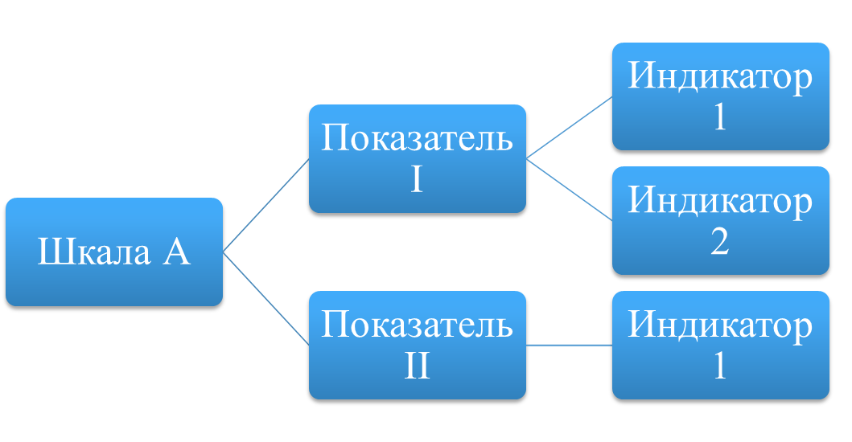
В состав ЕСЕRS-R входят 7 подшкал:
Показатели через индикаторы
Предметно-пространственная среда
Присмотр и уход за детьми
Речь и мышление
Виды активности
Взаимодействие
Структурирование программы
Родители и персонал
Показатель А
Индикатор А.1
Индикатор А.2
Показатель В
Индикатор В.1
Индикатор В.2
Подшкала

Slide 9
Пример оценочной шкалы ECERS
7 шкал;
Включают в общей сложности 43 показателя;
Балл по каждому показателю оценивается по индикаторам от 1 до 7 баллов;
Индикатор – описание наблюдаемых действий или объектов;
Неудовлетворительно Минимально Хорошо Отлично
1 2 3 4 5 6 7
Шкала ECERS –
это линейка, с помощью которой можно измерить
условия образовательной среды

Slide 10
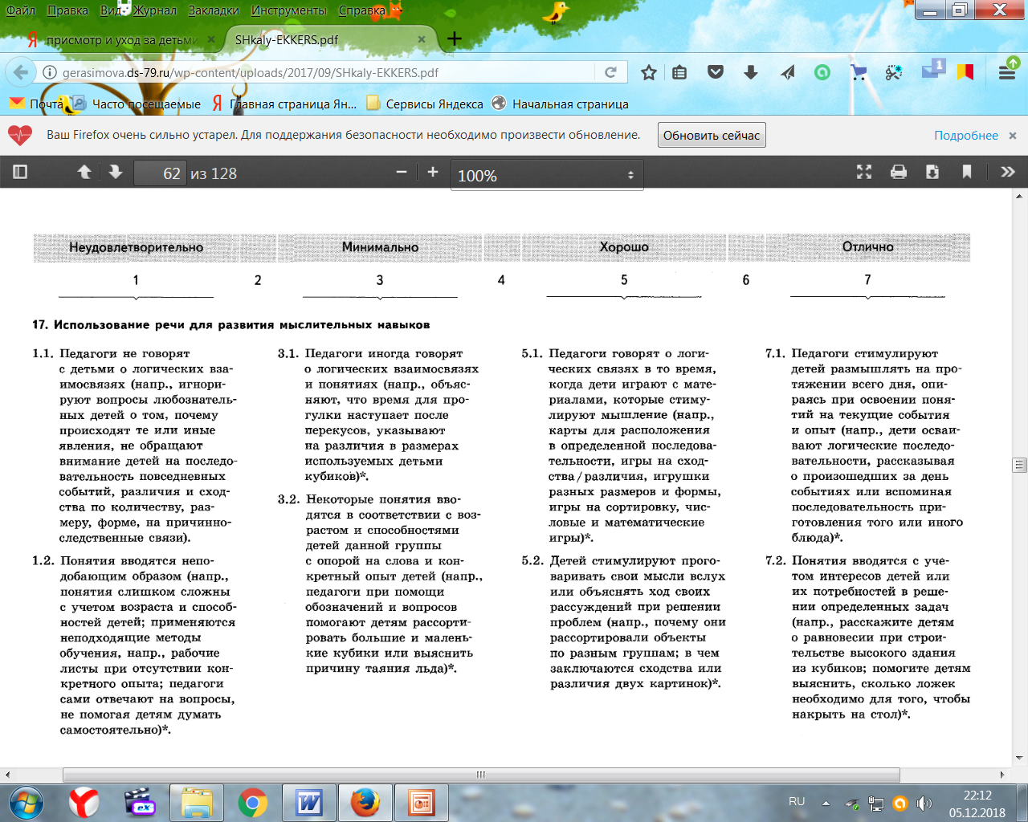
17. Использование речи
для развития мыслительных навыков

Slide 11
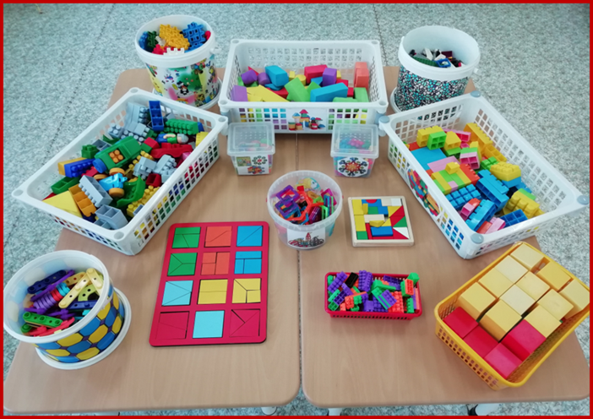
19. Мелкая моторика

Slide 12
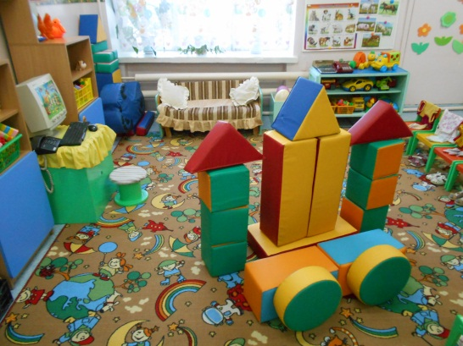
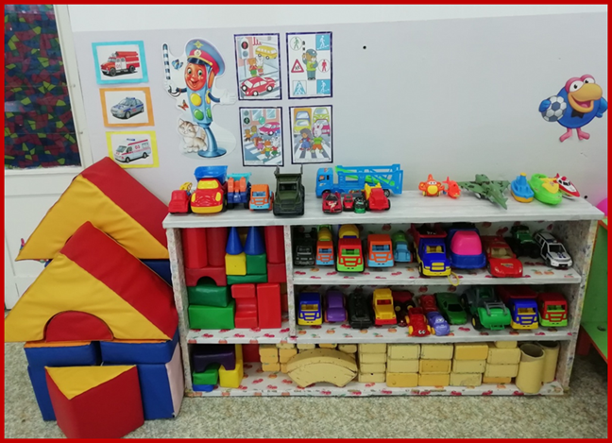
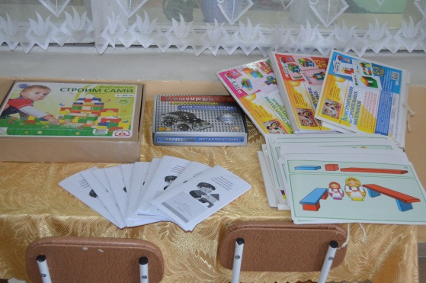
22. Кубики

Slide 13
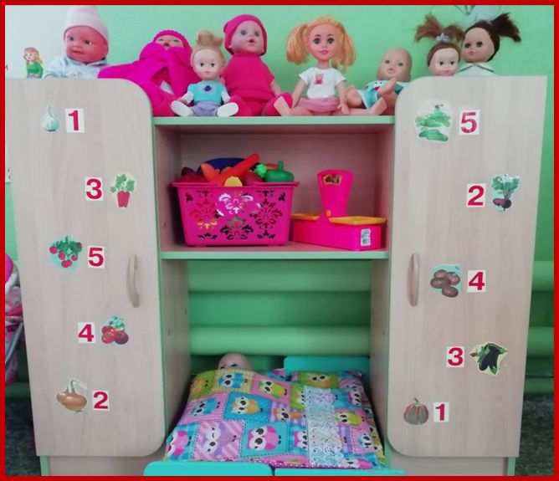
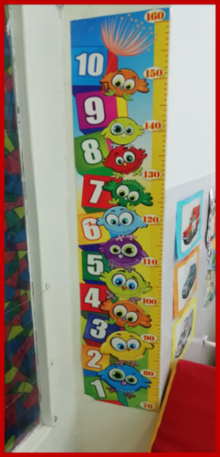
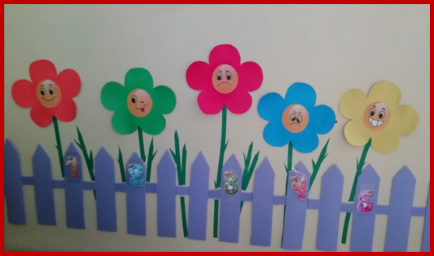
26. Математика/счёт

Slide 14
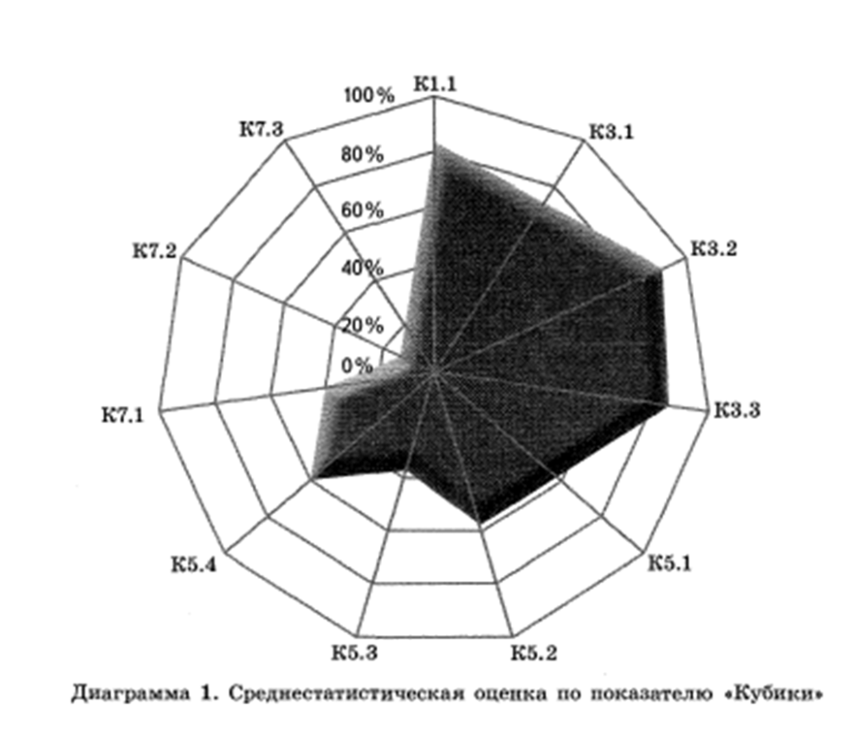
Профиль качества

Slide 15
Проблемы в проектировании РППС
Математика «Обо что споткнулись?»
Отсутствие видового разнообразия материалов для организации самостоятельной деятельности детей;
Недостаточно оборудования для измерения;
Во время самостоятельной деятельности и режимных моментов недостаточно детей стимулируют к счету;
Условная доступность материалов, помещений, «взрослый порядок»;
Наличие материалов с жестко закрепленным способом действий, «одинаковость» среды, и др.

Slide 16
Перспектива по проектированию среды:
Определение ценностных оснований проектирования.
Объективную оценку сложившейся образовательной среды в ДОО, соотнесение её с требованиями ФГОС ДО, образовательной программой.
Ответы на вопросы: Что нужно сохранить? Что необходимо изменить?
Включение детей и родителей в оценку и проектирование образовательной среды.
Оценку изменений образовательной среды.

Slide 17
Качество образования
Оценка
образовательной среды
система
отношений
предметно-пространственная
развивающая среда
характер взаимодействия
с другими детьми
характер
взаимодействия
со
взрослыми

Slide 18
МКДОУ детский сад №16 "Малыш"
г. Омутнинска Кировской области
ГОТОВ К СОТРУДНИЧЕСТВУ С ВАМИ!
e-mail: apaangel@rambler.ru
Наш адрес:
612740, Кировская обл., г. Омутнинск,
ул. Комсомольская, д.26а
8 (83352) 2-32-47 — заведующий
Полушкина Анжелика Алексеевна
Адрес сайта: http://www.malush16.ru

